Slide 1
DANIŞMAN AKADEMİSYEN UYGULAMASI
T.C.
TRABZON VALİLİĞİ
TRABZON İL MİLLÎ EĞİTİM MÜDÜRLÜĞÜ

Slide 2
DANIŞMAN AKADEMİSYEN UYGULAMASI
GEREKÇESİ
Millî Eğitim Bakanlığı 2023 Eğitim Vizyonu hedefleri çerçevesinde, birçok hedefte üniversiteler ve akademisyenlerle okulların iş birliğinin geliştirilmek istenmesi.
Okullarımızca Vizyon Belgesinin diğer hedeflerine ulaşmanın önünü açabilecek ve onları güçlendirecek uygulamalara ihtiyaç duyulması.

Slide 3
DANIŞMAN AKADEMİSYEN UYGULAMASI
GEREKÇESİ
Okullarımızdaki yönetim süreçlerinin etkili yürütülmesi, öğretmen yetkinliklerinin geliştirilmesi, çevre-okul ilişkilerinin güçlendirilmesi ve öğrenci başarısının her alanda artırılarak okullarda nitelikli eğitimin sağlanması gibi amaçlarla okullar ve üniversiteler arasında bağ kurabilecek akademisyenlerle işbirliğinin önemli görülmesi.

Slide 4
DANIŞMAN AKADEMİSYEN UYGULAMASI
AMAÇLARI
2023 Eğitim Vizyonu ve Okul Gelişim Modeli kapsamında yapılacak çalışmalar başta olmak üzere okulun gerçekleştireceği tüm etkinlik ve uygulamaların akademik bağlamının güçlendirilmesi amaçlanmaktadır.

Slide 5
DANIŞMAN AKADEMİSYEN UYGULAMASI
AMAÇLARI
Akademisyenlerin okula:
Rehberlik,
Koçluk,
İşbirlikçi öğretim çalışmaları,
Eylem araştırmaları,
Mesleki gelişim,
Ortak planlama,

Slide 6
DANIŞMAN AKADEMİSYEN UYGULAMASI
AMAÇLARI
Akademisyenlerin okula:
Öğrenci öğrenmesinin desteklenmesi ve geliştirilmesi,
Okul plan ve politikalarının belirlenmesinde yer alınması (kurul ve zümre toplantılarına katılım sağlama gibi)
Öğretmenlerin mesleki gelişimine katkı sunulması,
Üniversitelerin tekno-kent, müze, laboratuvar gibi etkinlik alanlarının öğrencilere tanıtılması ve açılması için rehberlik yapılması,
Velilere yönelik çalışmalarda yer alması gibi konularda destek sağlaması hedeflenmektedir.

Slide 7
DANIŞMAN AKADEMİSYEN UYGULAMASI
AMAÇLARI
Okulun akademisyenlere:
Bilimsel araştırma imkânı tanıması,
Öğretmen deneyimi desteği sunması,
amaçlanmaktadır.

Slide 8
DANIŞMAN AKADEMİSYEN UYGULAMASI
SÜRESİ
Uygulamanın süresi, öğretim üyesi ile okul arasında yapılacak en az 1 yıllık (Eğitim Öğretim Yılı) protokol ile belirlenecektir.

Slide 9
DANIŞMAN AKADEMİSYEN UYGULAMASI
HEDEF KİTLESİ
Müdürlüğümüze bağlı resmi okul paydaşlarını ve öğretim üyelerini kapsamaktadır.

Slide 10
DANIŞMAN AKADEMİSYEN UYGULAMASI
ESASLARI
Uygulama, üniversitelerin “Topluma Hizmet ve Sosyal Sorumluluk” çalışmaları olarak değerlendirilecektir. Bu bağlamda alınan danışmanlık hizmetinde gönüllülük esas tutulacaktır.
Uygulama kapsamında destek alınacak Danışman Akademisyen; okulun yıllık gelişim planı, ihtiyaçları ve türü göz önünde bulundurularak okul yönetimi tarafından belirlenecektir.

Slide 11
DANIŞMAN AKADEMİSYEN UYGULAMASI
ESASLARI
Uygulamanın 2019 yılı içerisinde Okul-Akademisyen iş birliğini ortaya koyan protokolün imzalanmasıyla başlatılması planlanmaktadır.
Protokollerin süresi en az 1 yıl (Eğitim Öğretim Yılı) olmalıdır.
Protokol kapsamında imzalanan “DANIŞMAN AKADEMİSYENLİK UYGULAMASI BELGESİ” okulun görünür bir alanına asılacaktır.

Slide 12
DANIŞMAN AKADEMİSYEN UYGULAMASI
ESASLARI
Uygulama kapsamında belirlenen “Danışman Akademisyen ”in ismi okulun internet sayfasından duyurulacaktır.
Okul müdürü, belirlenen okulun danışman akademisyenini 1 hafta içerisinde İl ve İlçe Milli Eğitim Müdürlüklerine bildirmekle yükümlüdür. Ayrıca Danışman Akademisyen Uygulaması kapsamında bildirilen Okul-Akademisyen eşleştirmelerin listesi İl-İlçe Milli Eğitim Müdürlüğü internet sayfalarında da yayımlanacaktır.

Slide 13
DANIŞMAN AKADEMİSYEN UYGULAMASI
ESASLARI
Danışman akademisyen okulun ihtiyaçları ve talepleri doğrultusunda üniversite başta olmak üzere diğer kurumlarla yapılacak tüm iş birliklerinde okula rehberlik edecektir.
Danışman akademisyen okulun yönetim ve öğretim süreçlerine doğrudan destek sunarak, toplantılarına, etkinliklerine ve faaliyetlerine de davet edilebilecektir. Ayrıca okulun ihtiyaç duyduğu her alanda paydaşlara destek sunabilecektir.

Slide 14
DANIŞMAN AKADEMİSYEN UYGULAMASI
ESASLARI
Uygulama kapsamında bir okulun yalnız bir danışman akademisyeni olabilecektir. Bununla birlikte bir akademisyen birden çok okula danışmanlık yapabilecektir.

Slide 15
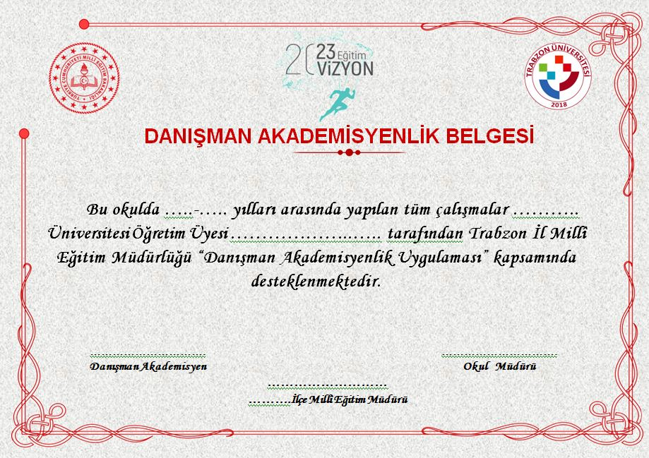
DANIŞMAN AKADEMİSYEN UYGULAMASI

Slide 16
T.C.
TRABZON VALİLİĞİ
TRABZON İL MİLLÎ EĞİTİM MÜDÜRLÜĞÜ
Değerli katkılarınız için çok teşekkürler

